Slide 1
«Современные интерактивные педагогические технологии обучения на уроках английского языка »

Slide 2
Перед собой ставлю следующую цель:
выявление возможностей современных педагогических интерактивных технологий как инструмента повышения мотивации к обучению и результативности обучения, и развития креативных способностей детей на уроках английского языка.

Slide 3
Задачи:
изучение инновационных форм обучения в отечественной и зарубежной методической литературе;
применение ИПТ на уроках английского языка как средства повышения результативности обучения и развития креативности;
создание условий для творческой деятельности на уроках английского языка посредством различных современных педагогических технологий

Slide 4
Актуальность:
Современные формы обучения характеризуются высокой коммуникативной возможностью и активным включением учащихся в учебную деятельность, активизируют потенциал знаний и умений навыков говорения и аудирования, эффективно развивают навыки коммуникативной компетенции учащихся.
Это способствует адаптации к современным социальным условиям, т.к. обществу нужны люди, быстро ориентирующиеся в современном мире, самостоятельные и инициативные, достигающие успеха в своей деятельности.

Slide 5
Интерактивные технологии
Суть интерактивного обучения состоит в том, что учебный процесс организован таким образом, что практически все учащиеся оказываются вовлеченными в процесс познания, они имеют возможность понимать и рефлектировать по поводу того, что они знают и думают.

Slide 6
Проекты
Карусель
Игро-вые технологии
Социологичес-кий опрос
ИКТ технологии
Незаконченные предложения
Интер-активные
технологии
Синк-вейн
Груп-повой рассказ
Кейс - технологии
Брейн-ринг
Инсерт
Мозго-вой штурм
Кластер
Ролевая игра

Slide 7
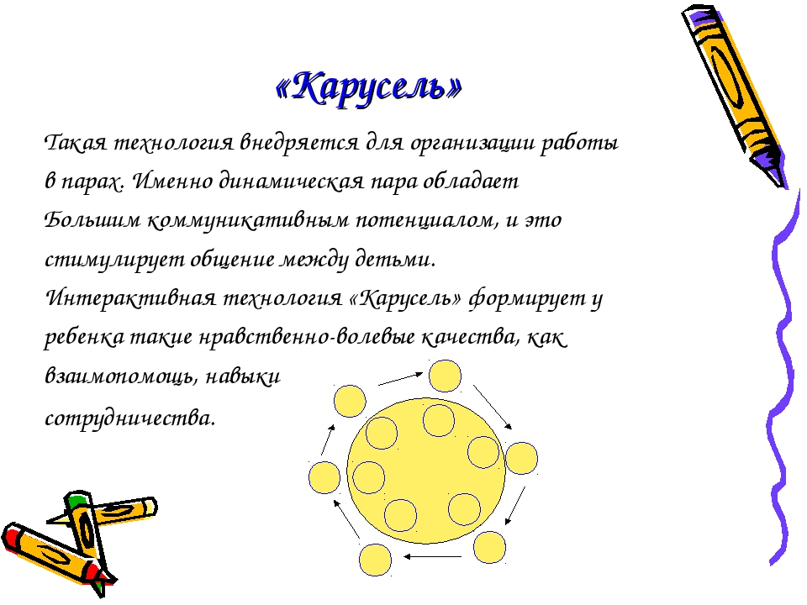
Технология «Карусель».

Slide 8

Технология «Социологический опрос»
предполагает движение учеников по всему классу с целью сбора информации по предложенной теме. Каждый участник получает лист с перечнем вопросов-заданий. Учитель помогает формулировать вопросы и ответы, следит, чтобы взаимодействие велось на английском языке.

Slide 9
Технология
«Незаконченное предложение»
Детям предлагается прочитать незаконченное предложение и быстро продолжить его любыми словами, первой пришедшей в голову мыслью. Предложения начинаются весьма неопределенно, поэтому у ребят практически неограниченные возможности закончить его. Они касаются различных жизненных сфер и могут охватывать любые темы

Slide 10
Технология
«Групповой рассказ»
реализуется двумя способами. Во время первого способа, каждый учащийся добавляет одно предложение к уже начатому рассказу. По определенному сигналу (через минуту) лист с незаконченным рассказом передается дальше по кругу. Второй способ хорошо подходит для отработки темы «Вопросительные слова». Учитель задает вопросы в определенном порядке, каждый участник процесса пишет ответ, складывает лист бумаги так, чтобы никто его не видел и передает соседу. Движение происходит по кругу. Таким образом, в конце получаются сразу несколько неожиданных рассказов

Slide 11
Технология «Брейн-ринг»
очень хорошо подходит для уроков- обобщения изученного материала. Содержательное наполнение раундов может быть абсолютно разнообразным, и охватывать такие разделы как лексику, грамматику, чтение, аудирования и письмо. Данная технология требует серьезной подготовительной работы, которая включает в себя: выбор темы, составление задания, создание презентации, продумывание вопросов на внимание, заготовка бланков ответов, дипломов. В начале игры происходит выбор жюри, деление учащихся на команды. Каждый раунд длится 3 минуты, после чего, ответы сдаются в жюри в письменном виде. Правильность ответов проверяется и обсуждается после каждого раунда, а затем задается серия вопросов на внимание, что тоже приносит дополнительные очки командам.

Slide 12
Технология «Ролевая игра».
Ролевая игра – это речевая, игровая и учебная деятельности одновременно. С точки зрения учащихся, ролевая игра – это игровая деятельность, в процессе которой они выступают в разных ролях.
Существует огромное количество форм ролевых игр на уроках английского языка: презентации, клубы по интересам, интервью, заочные путешествия, круглые столы, пресс-конференции, экскурсии, сказки, репортажи и т.д.Как показывают результаты обучения, применение ролевой игры на уроках иностранного языка способствует положительным изменениям в речи учащихся

Slide 13
Cluster - Method – графический приём систематизации материала
Мысли не громоздятся, а “гроздятся”,
т. е. располагаются в определённом порядке.
Технология составления кластера:
Ключевое слово или понятие;
Запись слов вокруг ключевого слова. Они обводятся и соединяются с основным словом;
Каждое новое слово образует собой новое ядро, которое вызывает дальнейшие ассоциации. Таким образом, создаются ассоциативные цепочки;
Взаимосвязанные понятия соединяются линиями.

Slide 14
Технология составления кластера
A sofa
a living room
A hall
A TV set
A house
A bedroom
A kitchen
A bed
A lamp

Slide 15
Возможности использования:
При систематизации, повторении материала;
При работе с текстом;
При повторении в начале урока;
При введении в тему;
При сборе необходимого языкового материала;
При контроле.

Slide 16
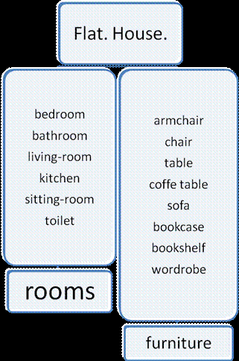
Мозговой штурм
Дети называют слова по теме, которые учитель (или ученики) записывают в две колонки. Затем учащийся называют обобщающие слова: "rooms", "furniture

Slide 17
Инсерт — что это такое?
Название приема представляет собой аббревиатуру:
I — interactive (интерактивная).
N — noting (познавательная).
S — system for (система).
E — effective (для эффективного).
R — reading (чтения).
T — thinking (и размышления).
Инсерт — это прием технологии развития критического мышления через чтение и письмо (ТРКМЧП), используемый при работе с текстом, с новой информацией.

Slide 18
Как использовать прием "Инсерт" на уроках
1. Учащиеся читают текст, маркируя его специальными значками:
V — я это знаю;
+ — это новая информация для меня;
- — я думал по-другому, это противоречит тому, что я знал;
? — это мне непонятно, нужны объяснения, уточнения.
Совет: маркировки в тексте удобнее делать на полях карандашом. Или можно подложит полоску бумаги, чтобы не пачкать учебники.

Slide 19
Заполняется таблица
V | + | - | ?
Здесь тезисно записываются термины и понятия, встречающиеся в тексте, которые уже были известны. | Отмечается все новое, что стало известно из текста | Отмечаются противоречия. То есть, ученик отмечает то, что идет вразрез с его знаниями и убеждениями. | Перечисляются непонятные моменты, те, что требуют уточнения или вопросы, возникшие по мере прочтения текста.

Slide 20
Нюансы применения приема "Инсерт"
В начале работы с приемом желательно использовать небольшие тексты, чтобы дети привыкли к обилию значков.
Также в начале работы можно попросить их не записывать тезисы, а говорить их устно. Необходимо выработать навыки тезисной формулировки.
Таблица обсуждается по "колонкам". То есть, сначала то, что уже известно, затем то, что явилось новым и т.д.
В начальной школе таблицу можно сократить до трех колонок: "Знаю", "Интересуюсь", "Узнал".
Работа может проводиться как индивидуально, так и в парах или группах. Например, для использования приема инсерт на уроках английского языка при анализе большого текста, рекомендуется групповая работа.

Slide 21
Кейс – технологии
Суть данного метода заключается в осмыслении, критическом анализе и решении конкретных проблем или случаев (cases). Кейс – это описание ситуации, которая имела место в той или иной практике и содержит в себе некоторую проблему, требующую разрешения.

Slide 22
День из жизни обычной семьи.
One Day in the Life of an Average Family.
Собрать ребенка на отдых
В лагерь на море
2. В туристическую поездку по Англии.
Pack your child’s things to go on holidays.
  To the camp at the seaside
  On the tour around Britain

Slide 23
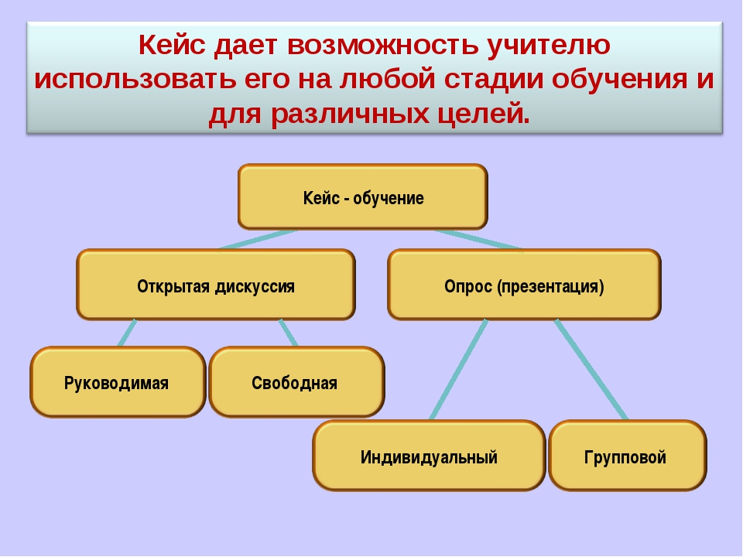
Кейс – технологии

Slide 24
Синквейн - прием, позволяющий в нескольких словах изложить учебный материал на определенную тему.
Это специфическое стихотворение (без рифмы), состоящее из пяти строк , в которых обобщена информация по изученной теме.
Правила написания синквейна
1. Первая строка - одним словом обозначается тема (имя существительное).
2. Вторая строка - описание темы двумя словами (имена прилагательные).
3. Третья строка - описание действия в рамках этой темы тремя словами (глаголы, причастия).
4. Четвертая строка - фраза из четырех слов, выражающая отношение к теме (разные части речи).
5. Пятая строка - это синоним из одного слова, который повторяет суть темы.

Slide 25
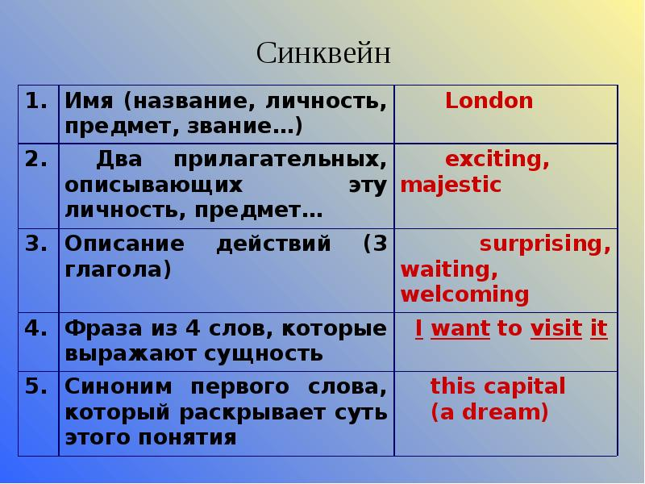
Правила написания синквейна

Slide 26
ИКТ технологии
3 основных типа использования ИКТ:
Компьютерные презентации
Электронные учебники и компьютерные программы
Использование Интернет-ресурсов
Применение компьютерных технологий на уроках иностранного языка позволяет в увлекательной творческой форме продуктивно решать все задачи урока, осуществлять обучающую коммуникативную познавательную деятельность

Slide 27
Игровые технологии:
Игра на занятиях по иностранному языку – это не просто коллективное развлечение, а основной способ достижения определенных задач обучения
Игра позволяет овладевать всеми речевыми навыками в естественной ситуации – в процессе общения во время игры
Игра способствует интенсивной языковой практике, создает контакт, на основании которого язык усваивается более осмысленно
Игровые технологии способствуют разностороннему развитию личности

Slide 28
Таким образом, я пришла к выводу, что:
современные интерактивные педагогические технологии – это огромное количество возможностей, приводящих к мотивации, как к основному двигательному механизму образования и самообразования человека, что и является отображением моего педагогического кредо - «желание -это тысяча возможностей, нежелание-тысяча причин…»

Slide 29
Thanks for
your attention !
Спасибо
за внимание!

Slide 30
Литература:
Заир-Бек С.И. Развитие критического мышления на уроке: пособие для учителей общеобразоват. Учреждений. М.: Просвещение, 2011.
Ляудис В. Я. Инновационное обучение и наука. — М., 1992.
Хорст Мюллер. Составление ментальных карт. Метод генерации и структурирования идей. И.Омега – Л.2007
Э. Де Боно. Шесть шляп мышления. Основная концепция. http://www.debono.ru/article/sixhats.htm
Инновационные подходы к обучению иностранным языкам как основа реализации ФГОС второго поколения http://www.surwiki.ru/wiki/index.php
Ариян М.А. «Повышение самостоятельности учебного труда школьников при обучении иностранным языкам», журнал «ИЯШ» №6, 1999 год, с.17
Сергеева М. Э. Новые информационные технологии в обучении английскому языку // Педагог. - 2005. - № 2. - с .162-166.
Современные учебные Интернет-ресурсы в обучении иностранному языку, ИЯШ, 2008, № 6, с. 2-6.
К проблеме модернизации содержания общего образования - ИЯШ, 2002, №5, с.5-8.

